Slide 1


الصف : | الثاني ثانوي ( نظام المسارات)
المادة : | كيمياء 2-3
الفصل الدراسي : | الثالث
عنوان الدرس : | الألكانات
المعلم المقدَم : | ماجد الحكمي

Slide 2

ثاني ثانوي-كيمياء/ الألكانات ذات السلاسل المستقيمة
لنبدأ

Slide 3
ثاني ثانوي-كيمياء/ الألكانات ذات السلاسل المستقيمة
الأهداف
* تُسمي الألكانات من خلال تفحص صيغتها البنائية.
* تُكتب الصيغة البنائية للألكان بواسطة الاسم.
* تَصف خصائص الألكانات.
26- 3

Slide 4
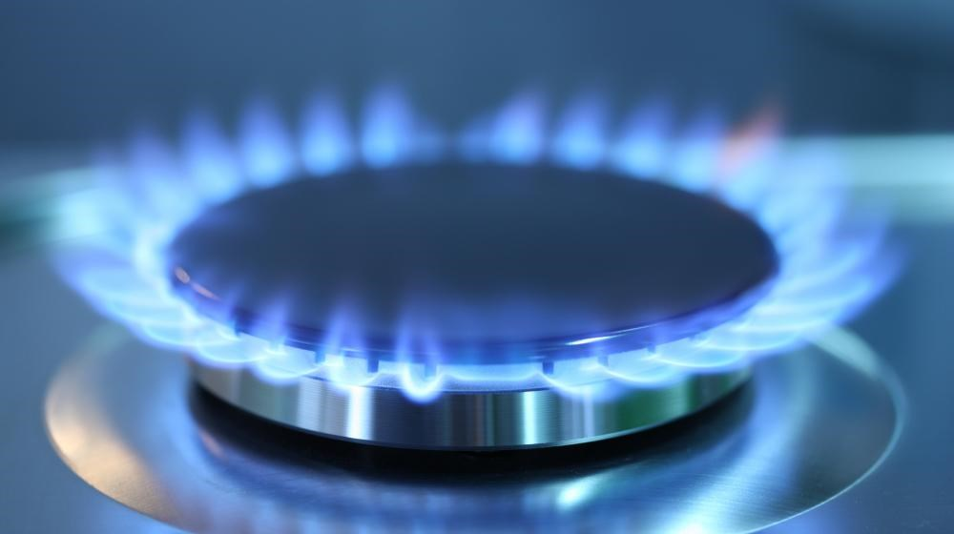
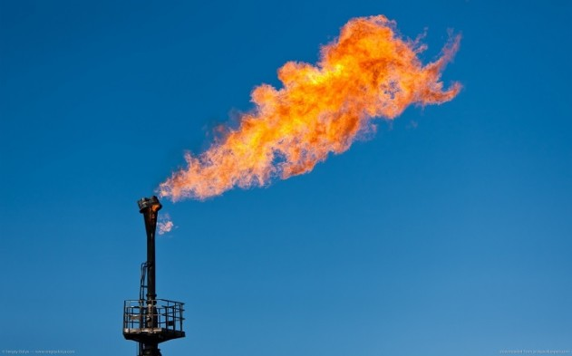
ثاني ثانوي-كيمياء/ الألكانات ذات السلاسل المستقيمة
تهيئة
ما مصدر هذا اللهب؟
26- 4

Slide 5
ثاني ثانوي-كيمياء/ الألكانات ذات السلاسل المستقيمة
الهيدروكربونات
تصنيف بالهيدروكربونات.
غير مشبعة
مشبعة
ألكاينات
ألكينات
ألكانات
جميع الروابط أحادية
رابطة ثلاثية
رابطة ثنائية
- C ≡ C -
- C = C -
- C -
أبسطها : إيثين
أبسطها : ميثان
أبسطها : إيثاين
26- 5

Slide 6
ثاني ثانوي-كيمياء/ الألكانات ذات السلاسل المستقيمة
ماذا نقصد بالألكانات ذات السلاسل المستقيمة؟
هي هيدروكربونات تحتوي روابط مفردة بين الذرات.
صيغتها CnH2n+2
26- 6

Slide 7
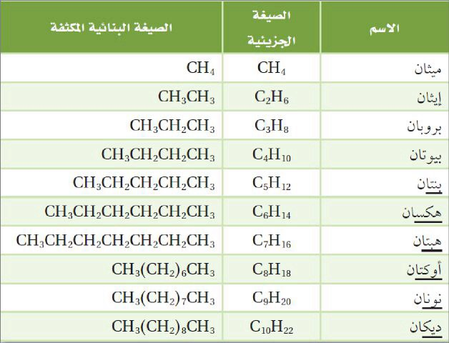
ثاني ثانوي-كيمياء/ الألكانات ذات السلاسل المستقيمة
أمثلة على الألكانات ذات السلاسل المستقيمة؟
26- 7

Slide 8
ثاني ثانوي-كيمياء/ الألكانات ذات السلاسل المستقيمة
أسماء الألكانات العشرة الأولى
ذات السلاسل المستقيمة
26- 8

Slide 9
ثاني ثانوي-كيمياء/ الألكانات ذات السلاسل المستقيمة
تدريب: اكتب الصيغة الجزيئية والمكثفة والبنائية للبروبان
الصيغة البنائية
الصيغة المكثفة
الصيغة الجزيئية
26- 9

Slide 10
ثاني ثانوي-كيمياء/ الألكانات ذات السلاسل المستقيمة
تدريب: اكتب الصيغة الجزيئية والمكثفة والبنائية للبروبان
الصيغة البنائية
الصيغة المكثفة
الصيغة الجزيئية
H H H H
H- C – C – C – C –H
CH₃ CH₂ CH₃
C₃H₈
H H H H
26- 10

Slide 11
ثاني ثانوي-كيمياء/ الألكانات ذات السلاسل المستقيمة والمتفرعة
تدريب: اكتب الصيغة الجزيئية والمكثفة والبنائية للهكسان
الصيغة البنائية
الصيغة المكثفة
الصيغة الجزيئية
26- 11

Slide 12
ثاني ثانوي-كيمياء/ الألكانات ذات السلاسل المستقيمة والمتفرعة
ما الفرق بين المركبين التاليين؟
H H H H
H- C – C – C – C –H
CH₃-CH-CH₃
CH₃
H H H H
بيوتان
أيزو بيوتان
26- 12

Slide 13
ثاني ثانوي-كيمياء/ الألكانات ذات السلاسل المستقيمة والمتفرعة
ماذا نقصد بمجموعات الألكيل (R)
صيغة الألكان | الاسم
CH₃₋ | ميثل
C₂H₅₋ | إيثيل
C₃H₇₋ | بروبيل
C₄H₉₋ | بيوتيل
هي مجموعات بديلة مشتقة من الألكان
26- 13

Slide 14
ثاني ثانوي-كيمياء/ الألكانات ذات السلاسل المستقيمة والمتفرعة
تسمية الألكانات
CH₃-CH₂-CH₂ -CH₂-CH₃
1) حدد أكبر عدد من ذرات الكربون المتصلة باستمرار واكتب اسم الألكان الذي تمثله .
CH₃-CH₂-CH₂ -CH-CH₃
CH₃
2)حد مجموعات الألكيل ( التفرعات ) : أكتب أسماءها حسب الأبجدية الإنجليزية أمام اسم الألكان.
26- 14

Slide 15
ثاني ثانوي-كيمياء/ الألكانات ذات السلاسل المستقيمة والمتفرعة
تسمية الألكانات
CH₃-CH₂-CH₂ -CH₂-CH₃
3) رقِم ذرات الكربون في الألكان بحيث تأخذ مجموعات الألكيل أصغر رقم ممكن .
CH₃
CH₃-CH₂-CH₂ -CH-CH₃
CH₃
4) إذا تكررت مجموعات الألكيل أضف البادئة العددية : 2 ثنائي ، 3 ثلاثي وهكذا... أمام اسم المجموعة .
26- 15

Slide 16
ثاني ثانوي-كيمياء/ الألكانات ذات السلاسل المستقيمة والمتفرعة
تسمية الألكانات
Br
CH₃-CH₂-CH₂ -CH-CH₃
CH₃
5) يعطى الرقم الأصغر للمجموعة حسب الأبجدية عند وجود موقعين يحملان الرقم الأصغر .
6) ضع الشرطات بين الأرقام والأسماء، والفواصل بين الأرقام .
26- 16

Slide 17
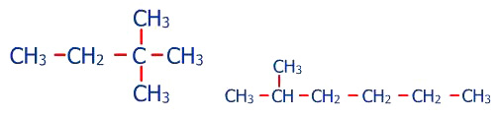
ثاني ثانوي-كيمياء/ الألكانات ذات السلاسل المستقيمة والمتفرعة
تدريب : استخدم قواعد نظام التسمية الأيوباك لتسمية المركبات التالية:
26- 17

Slide 18
ثاني ثانوي-كيمياء/ الألكانات ذات السلاسل المستقيمة والمتفرعة
تدريب : استخدم قواعد نظام التسمية الأيوباك لتسمية المركبات التالية:
CH₃
CH₃-CH₂-CH - CH₂-CH-CH₃
CH₃
F
26- 18

Slide 19
ثاني ثانوي-كيمياء/ الألكانات ذات السلاسل المستقيمة والمتفرعة
تدريب : استخدم قواعد نظام التسمية الأيوباك لتسمية المركبات التالية:
Cl
CH₃
CH₂-CH - CH₂-CH-CH₃
CH₃
26- 19

Slide 20
ثاني ثانوي-كيمياء/ الألكانات ذات السلاسل المستقيمة والمتفرعة
تدريب : استخدم قواعد نظام التسمية الأيوباك لتسمية المركبات التالية:
CH₃
CH₃
CH₃-C - CH₂-CH-CH₃
CH₃
26- 20

Slide 21
ثاني ثانوي-كيمياء/ الألكانات ذات السلاسل المستقيمة والمتفرعة
تدريب : استخدم قواعد نظام التسمية الأيوباك لتسمية المركبات التالية:
CH₃
CH₂
CH₃
CH₃-CH - CH₂-CH-CH₂-CH-CH₃
CH₃
26- 21

Slide 22
ثاني ثانوي-كيمياء/ الألكانات ذات السلاسل المستقيمة والمتفرعة
تدريب : استخدم قواعد نظام التسمية الأيوباك لتسمية المركبات التالية:
CH₃
CH₃
26- 22

Slide 23
ثاني ثانوي-كيمياء/ الألكانات ذات السلاسل المستقيمة والمتفرعة
اكتب الصيغة البنائية للمركب التالي:
تقويم:
3 ـ إيثيل ـ 4 ـ ميثيل هبتان
ميثيل هكسان حلقي
26- 23

Slide 24
ثاني ثانوي-كيمياء/ الألكانات ذات السلاسل المستقيمة والمتفرعة
اكتب الصيغة البنائية للمركب التالي:
تقويم:
3 ـ إيثيل ـ 4 ـ ميثيل هبتان
26- 24

Slide 25
ثاني ثانوي-كيمياء/ الألكانات ذات السلاسل المستقيمة والمتفرعة
تقويم
اختر الاجابة الصحيحة من الخيارات المتاحة لكل فقرة:
1) المركب الذي يحتوي على ثلاث ذرات كربون وثمان هيدروجين هو
أ) البروبين ب) البروباين ج) البروبان
2) الهكسان يحوي عدد......ذرات كربون
أ) 6 ب) 7 ج) 8
3) عدد ذرات الهيدروجين في مركب البنتان هو 14
أ) عبارة صحيحة ب) عبارة خاطئة
26- 25

Slide 26
ثاني ثانوي-كيمياء/ الألكانات ذات السلاسل المستقيمة والمتفرعة
الألكانات
الخلاصة
قواعد تسمية الألكانات
صيغ الألكانات العشرة
مجموعة الألكيل
الألكانات
26- 26

Slide 27
ثاني ثانوي-كيمياء/ الألكانات ذات السلاسل المستقيمة والمتفرعة
المرحلة الثانوية - المادة / رياضيات - عنوان الدرس / المنطق - 1
المصادر
العبيكان كتاب الكيمياء الصف الثاني ثانوي نظام المقررات
الفصل الدراسي الثاني
http://obeikaneducation.com/viewer/epubreader_new/index.php?id=322&projid=&type=free&lang=ar_SA&username=

Slide 28

المرحلة الثانوية - المادة / رياضيات - عنوان الدرس / المنطق - 1
لمشاهدة الدرس مرة أخرى وغيره من الدروس من خلال:
بوابة دروس ثم قائمة الدروس المسجلة .
للتواصل والاستفسارات من خلال:
الهاتف المجاني: 8004422220
حساب تويتر: E_Doroos @ --
زر اطرح سؤالك -------------
رابط الدعم الفني ---------------

